Slide 1
SANGE NEVINOVAT
Studiul 8 pentru 19 noiembrie 2016

Slide 2
Iov 10 prezintă protestul lui Iov înaintea unei suferințe considerate nedrepte. Cum poate Dumnezeu, care l-a creat cu dragoste și îl susține, să îl pedepsească într-un așa fel? În această lume de păcat, răspunsul nu este ușor. Suferința și răul sunt realități la care nu știm să dăm o explicație satisfăcătoare.
Realitatea suferinței.
Suferința celui fidel.
Suferința celui inocent.
Suferința nedreaptă.
Realitatea răului.
Răul nostru cel de toate zilele.
Mai departe de ce este vizibil.

Slide 3
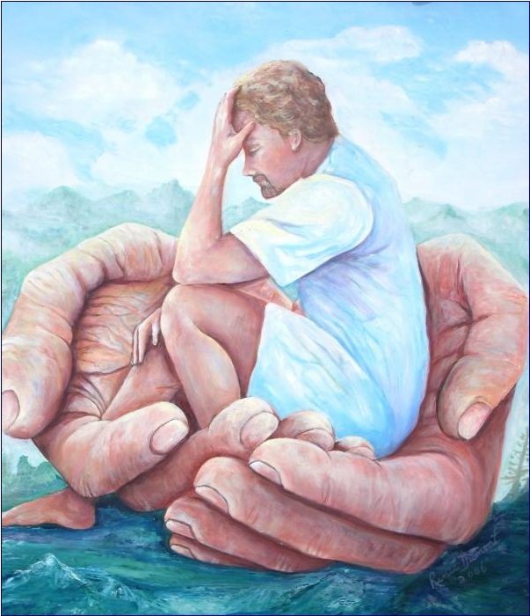
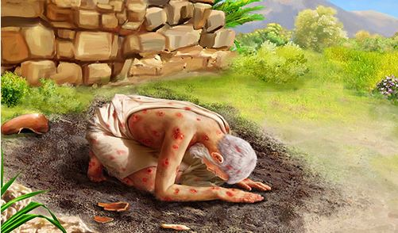
SUFERINȚA CELUI FIDEL
“când ştii bine că nu sunt vinovat!...” (Iov 10:7)
Iov dorea numai să înțelagă de ce suferea în felul acesta: “Nu mă osândi! Arată-mi pentru ce Te cerţi cu mine!” (Iov 10:2).
Ceea ce el înțelegea despre Dumnezeu nu era în concordanță cu realitatea suferinței lui. El credea că:
Dumnezeu este superior omului (v. 4).
Dumnezeu este veșnic (v. 5).
Dumnezeu este Creatorul meu (v. 8-11).
Dumnezeu este milos (v. 12).
Dumnezeu își amintește de mine (v. 13).
Dumnezeu este drept (v. 14).
Pe de altă parte, era dispus să își recunoască vina și să nu se mândrească cu nevinovăția lui (v. 15).
Deși el nu știa acest lucru, el suferea tocmai pentru că era fidel. Iar aceasta, într-adevăr nu bate cu caracterul lui Dumnezeu.

Slide 4
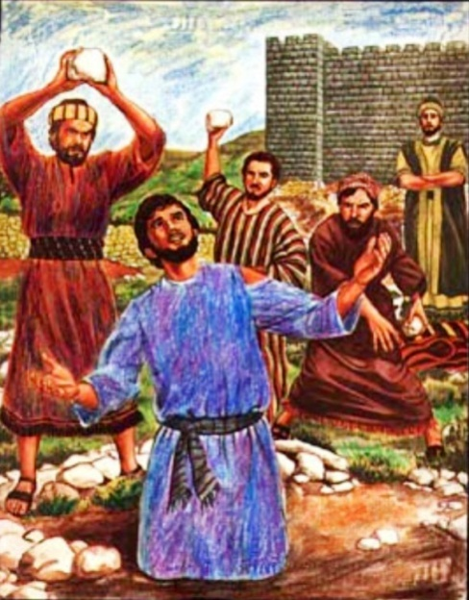
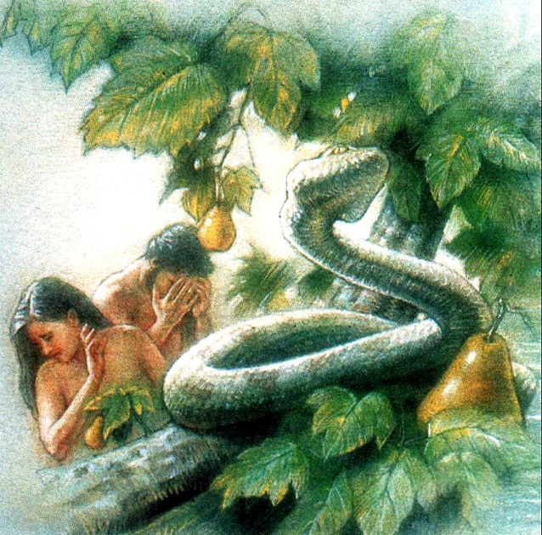
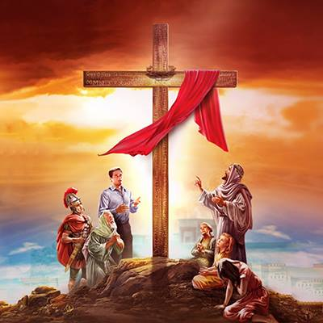
SUFERINȚA CELUI NEVINOVAT
“Ei se strâng contra sufletului celui drept şi condamnă sângele nevinovat.” (Ps. 94:21 GBV)
Expresia “sânge nevinovat” se găsește de-a lungul Bibliei ca reprezentându-i pe cei care mor fără vină (Isaia 59:7; Ieremia 22:17; Ioel 3:19).
Fără vină? Oare nu e adevărat că “moartea a trecut asupra tuturor oamenilor, din pricină că toţi au păcătuit” (Romani 5:12)?
Într-o lume absolută, nu merităm toți suferința și moartea pentru simplul fapt că am păcătuit? Asta ne face să vedem mai clar nevoia noastră de cruce.
Cu toate acestea, faptul că Dumnezeu însuși vorbește despre vărsarea de sânge nevinovat implică faptul că păcătosul poate suferi și pe nedrept. Adică, nu păcatul nostru este cel ce cauzează fiecare suferință din viața noastră.

Slide 5
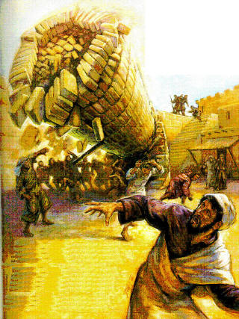
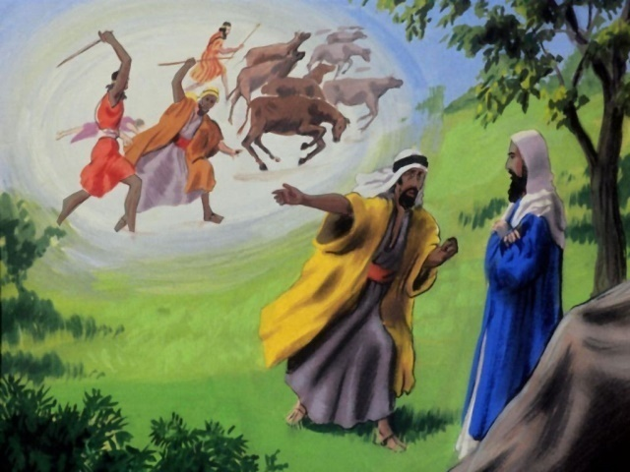
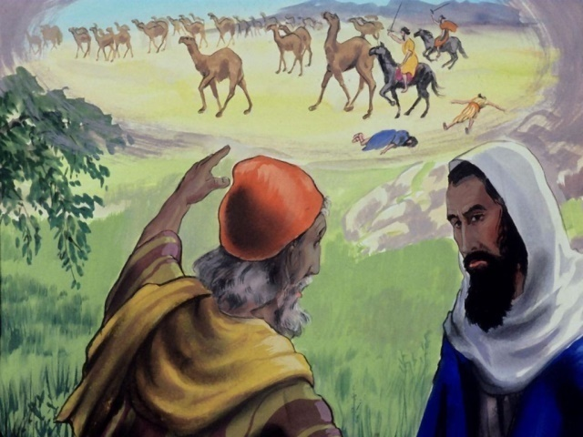
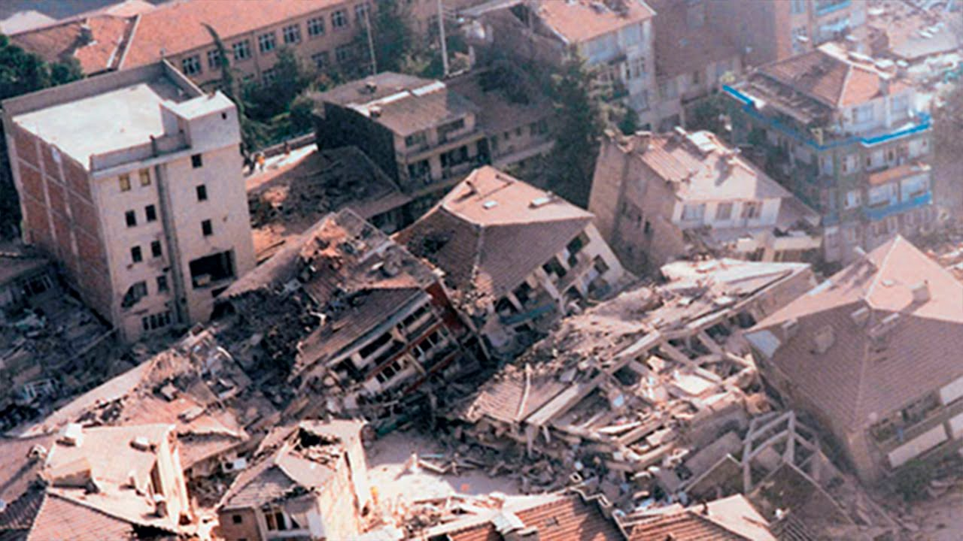
SUFERINȚA NEDREAPTĂ
“Sau acei optsprezece inşi, peste cari a căzut turnul din Siloam, şi i-a omorât, credeţi că au fost mai păcătoşi decât toţi ceilalţi oameni, cari locuiau în Ierusalim?” (Luca 13:4)
Deși am văzut că nu orice suferință este produsul unui păcat anume, este adevărat că orice suferință este fructul păcatului în sine. Dacă păcatul nu ar fi intrat în această lume, suferința nu ar fi existat.
Aceasta provoacă situații de nedreptate evidentă. De ce au murit copiii lui Iov? De ce au murit angajații lui? De ce i-au murit turmele? Ce vină aveau toți aceștia?
Și în epoca noastră, de ce mor oameni din pricina dezastrelor naturale sau atentatelor teroriste? Ce e cu accidentele, cancerul sau acțiunile oamenilor violenți? Putem aștepta dreptate în această viață?

Slide 6
“Este adevărat că Dumnezeu ne iubeşte, că lucrează pentru fericirea noastră şi că, dacă Legea Sa ar fi fost întotdeauna respectată, nu ar fi trebuit să cunoaştem vreodată suferinţa; şi nu este mai puţin adevărat că în această lume, ca urmare a păcatului, fiecare viaţă este asaltată de suferinţă, necazuri şi poveri. Putem să le facem copiilor şi tinerilor un bine care să dureze toată viaţa, învăţându-i cum să întâmpine curajos aceste necazuri şi poveri. …
Ei ar trebui să fie învăţaţi că această lume nu este un loc de paradă, ci un câmp de bătaie. Toţi sunt chemaţi să suporte durităţile, ca nişte soldaţi buni. Ei trebuie să fie puternici, să se poarte ca nişte bărbaţi. Să fie învăţaţi că adevăratul test al caracterului se găseşte în dispoziţia de a purta poveri, de a ocupa un loc greu, de a face lucrarea ce trebuie înfăptuită, chiar dacă acest lucru nu va aduce nici o răsplată sau recunoaştere pământească.”
E.G.W. (Educație, pag. 295)

Slide 7
RĂUL NOSTRU CEL DE TOATE ZILELE
“Nu vă îngrijoraţi dar de ziua de mâine; căci ziua de mâine se va îngrijora de ea însăși. Ajunge zilei necazul ei.” (Matei 6:34)
Fiecare zi vine încărcată cu propria doză de rău. De aceea, Isus ne invită să ne încredem deplin în Dumnezeu în fiecare moment al vieții noastre.
Totuși, ocazional, Dumnezeu permite ca răul să se manifeste cu putere și asupra copiilor Săi. Ia în considerare câteva exemple:
Abel (Geneza 4:8)
Urie hetitul
(2 Samuel 11:17)
Ieremia (Ieremia 38:6)
Copiii din Betleem (Matei 2:16)
Chinuiți, uciși cu pietre, tăiați … (Evrei 11:35-38)
Ioan botezătorul (Matei 14:10)

Slide 8
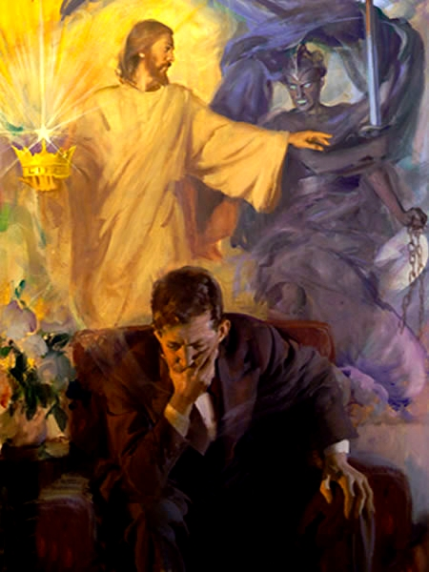
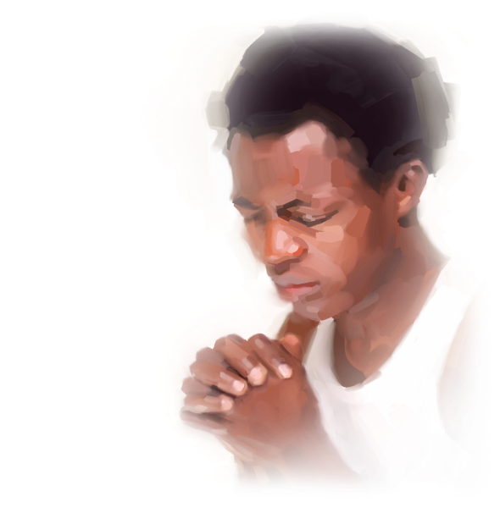
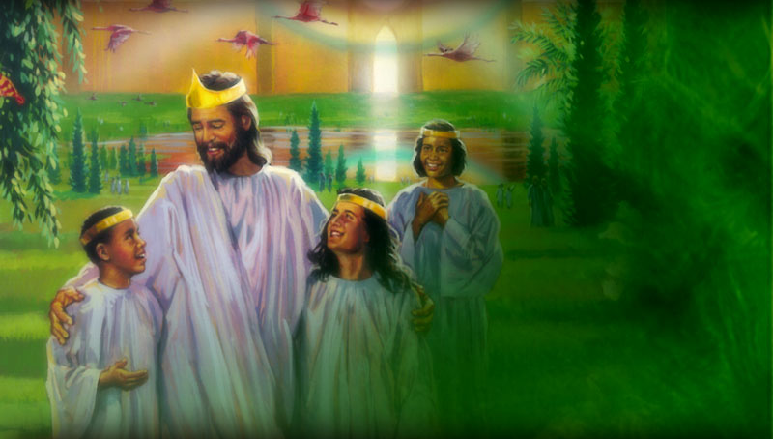
LUCRURILE NEVĂZUTE
“Încrede-te în Domnul din toată inima ta, şi nu te bizui pe înţelepciunea ta!” (Proverbe 3:5)
În ce fel explicăm acea suferință care nu pare să aibă rost pentru noi și în care se varsă sânge nevinovat?
Singura explicație validă este mai departe de ceea ce ochii noștri pot vedea. Este o luptă invizibilă pentru noi, dar atât de reală încât afectează fiecare aspect al vieții noastre. Este Marea Luptă dintre bine și rău, dintre Hristos și Satana.
Neputincioși în fața puterii răului, suntem invitați să ne încredem deplin în Dumnezeu și în promisiunile Lui. În mod special când vedem că nu iese nimic bun din rău și din suferința care ne înconjoară.
Dumnezeu a promis că va veni ziua în care tot acest rău va fi istorie și nu se va mai repeta (Naum 1:9).

Slide 9
“Întregul univers va fi martor cu privire la natura și la urmările păcatului. Și distrugerea lui totală, care la început ar fi provocat îngerilor frică, iar lui Dumnezeu dezonoare, va îndreptăți acum iubirea Sa și-I va restabili onoarea în fața universului ființelor care-și găseau plăcerea să facă voia Sa și în a căror inimă este Legea Sa. Niciodată nu va mai fi păcatul. Cuvântul Domnului spune: „Nenorocirea nu vine de două ori” (Naum 1, 9). Legea lui Dumnezeu, pe care Satana a declarat-o a fi un jug al robiei, va fi cinstită ca lege a libertății. O creațiune încercată și trecută prin experiențe nu va mai fi niciodată îndepărtată de la supunerea față de Acela al cărui caracter a fost deplin descoperit înaintea lor, ca fiind iubire nepătrunsă și înțelepciune infinită.”
E.G.W. (Tragedia veacurilor, pag. 504)

